Slide 1




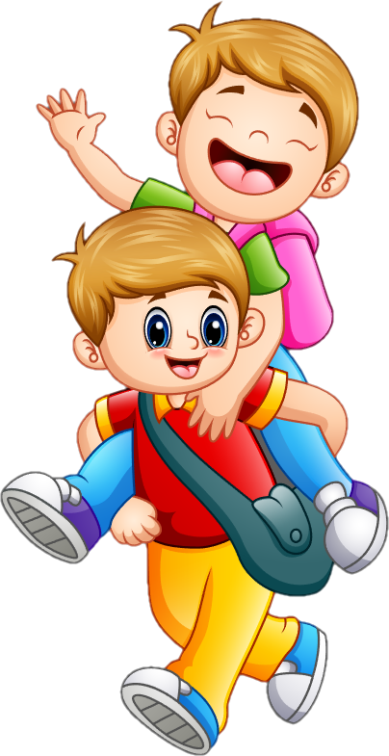

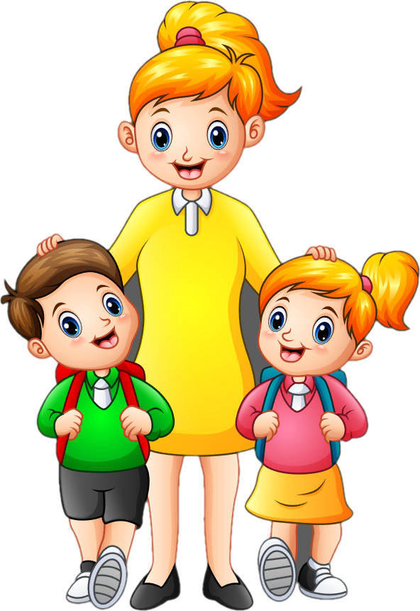
Thứ … ngày … tháng … năm …
NGUYỄN
THỊ ÁI QUYÊN

Slide 2


Slide 3


Slide 4
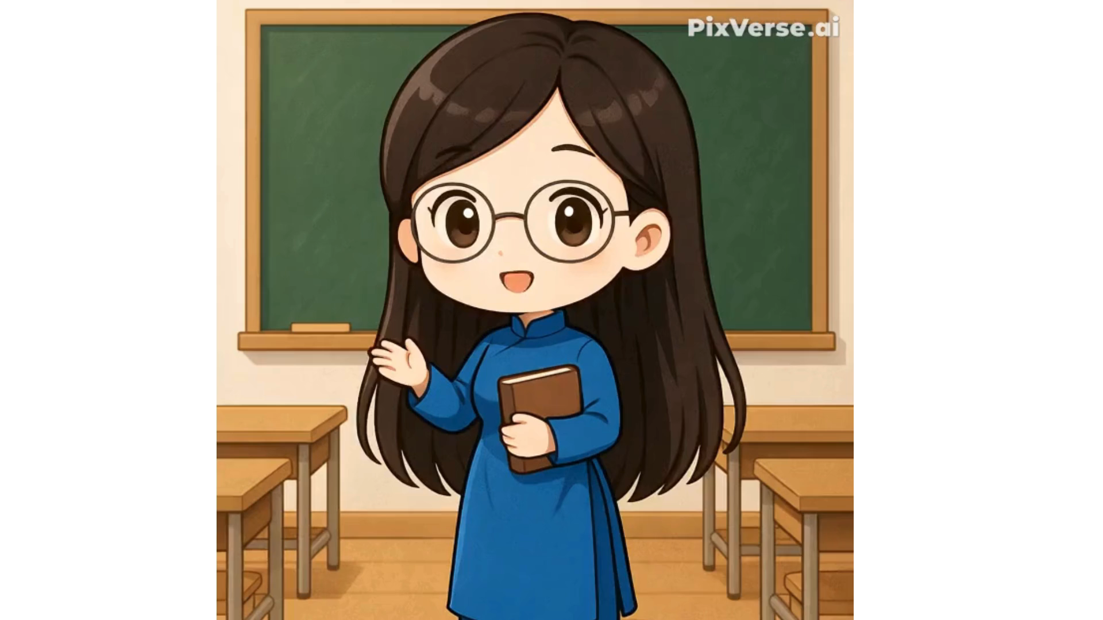

Slide 5



Slide 6
Ngày khai trường đã đến.
Sáng sớm, mẹ mới gọi một câu mà tôi đã vùng dậy, khác hẳn mọi ngày. Loáng một cái, tôi đã chuẩn bị xong mọi thứ. Bố ngạc nhiên nhìn tôi, còn mẹ cười tủm tỉm. Tôi rối rít: “Con muốn đến lớp sớm nhất.”.
Tôi háo hức tưởng tượng ra cảnh mình đến đầu tiên, cất tiếng chào thật to những bạn đến sau. Nhưng vừa đến cổng trường, tôi đã thấy mấy bạn cùng lớp đang ríu rít nói cười ở trong sân. Thì ra, không chỉ mình tôi muốn đến sớm nhất. Tôi chào mẹ, chạy ào vào cùng các bạn.
Chúng tôi tranh nhau kể về chuyện ngày hè. Ngay cạnh chúng tôi, mấy em lớp 1 đang rụt rè níu chặt tay bố mẹ, thật giống tôi năm ngoái. Trước các em, tôi cảm thấy mình lớn bổng lên. Tôi đã là học sinh lớp 2 rồi cơ mà.
(Văn Giá)

Slide 7
Ngày khai trường đã đến.
Sáng sớm, mẹ mới gọi một câu mà tôi đã vùng dậy, khác hẳn mọi ngày. Loáng một cái, tôi đã chuẩn bị xong mọi thứ. Bố ngạc nhiên nhìn tôi, còn mẹ cười tủm tỉm. Tôi rối rít: “Con muốn đến lớp sớm nhất.”.
Tôi háo hức tưởng tượng ra cảnh mình đến đầu tiên, cất tiếng chào thật to những bạn đến sau. Nhưng vừa đến cổng trường, tôi đã thấy mấy bạn cùng lớp đang ríu rít nói cười ở trong sân. Thì ra, không chỉ mình tôi muốn đến sớm nhất. Tôi chào mẹ, chạy ào vào cùng các bạn.
Chúng tôi tranh nhau kể về chuyện ngày hè. Ngay cạnh chúng tôi, mấy em lớp 1 đang rụt rè níu chặt tay bố mẹ, thật giống tôi năm ngoái. Trước các em, tôi cảm thấy mình lớn bổng lên. Tôi đã là học sinh lớp 2 rồi cơ mà.
(Văn Giá)
1
2
3
Cùng chia đoạn
Đọc nối tiếp đoạn (lần 1)

Slide 8
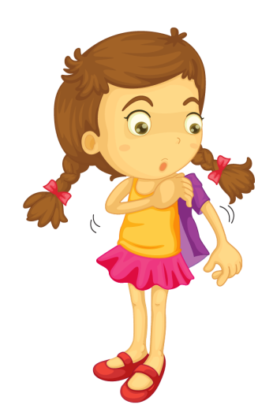

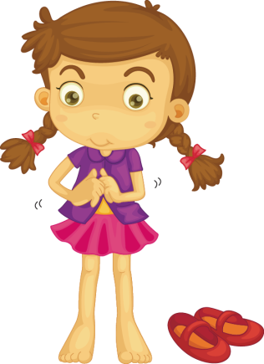
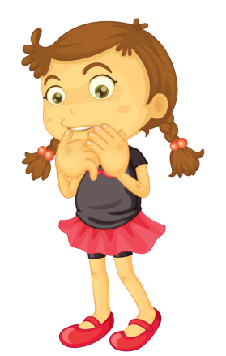
Luyện đọc từ khó
rụt rè
loáng
rốt rít
níu

Slide 9

Ngay cạnh tôi,/ mấy em lớp 1/ đang rụt rè/ níu chặt tay bố mẹ,/ thật giống tôi năm ngoái.//

Slide 10
Ngày khai trường đã đến.
Sáng sớm, mẹ mới gọi một câu mà tôi đã vùng dậy, khác hẳn mọi ngày. Loáng một cái, tôi đã chuẩn bị xong mọi thứ. Bố ngạc nhiên nhìn tôi, còn mẹ cười tủm tỉm. Tôi rối rít: “Con muốn đến lớp sớm nhất.”.
Tôi háo hức tưởng tượng ra cảnh mình đến đầu tiên, cất tiếng chào thật to những bạn đến sau. Nhưng vừa đến cổng trường, tôi đã thấy mấy bạn cùng lớp đang ríu rít nói cười ở trong sân. Thì ra, không chỉ mình tôi muốn đến sớm nhất. Tôi chào mẹ, chạy ào vào cùng các bạn.
Chúng tôi tranh nhau kể về chuyện ngày hè. Ngay cạnh chúng tôi, mấy em lớp 1 đang rụt rè níu chặt tay bố mẹ, thật giống tôi năm ngoái. Trước các em, tôi cảm thấy mình lớn bổng lên. Tôi đã là học sinh lớp 2 rồi cơ mà.
(Văn Giá)
1
2
3
Đọc nối tiếp đoạn (lần 2)

Slide 11

Trong bài có từ nào em chưa hiểu nghĩa?

Slide 12

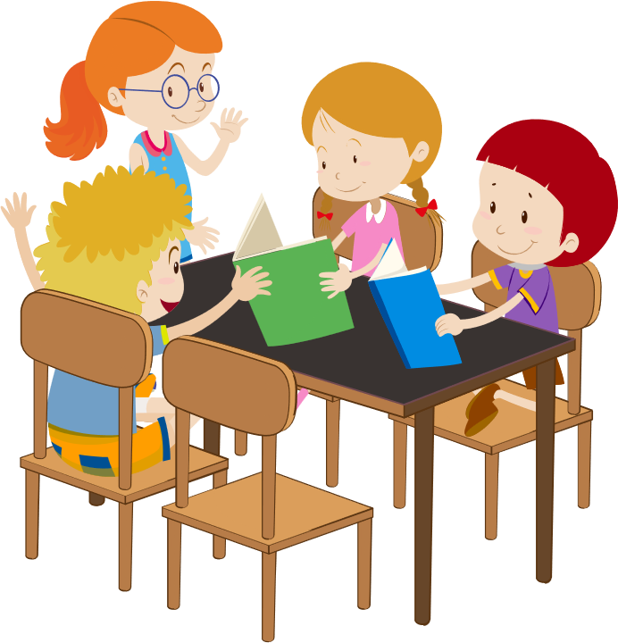



LUYỆN ĐỌC TRONG NHÓM
Yêu Cầu
Phân công đọc theo đoạn.
Tất cả thành viên đều đọc.
Giải nghĩa từ cùng nhau.
Tiêu chí đánh giá
1. Đọc đúng.
2. Đọc to, rõ.
3. Đọc ngắt, nghỉ đúng chỗ.

